Slide 1
Caritas-Konferenz St. Maria Salome Ovenhausen
Unser Weg in die digitale Welt
über die Klönstube
(Ehrenamtliches CKD-Café)
@
Unsere kleine Chronik (2020-2023)
Autor: Martina Voss, CKD Ovenhausen

Slide 2
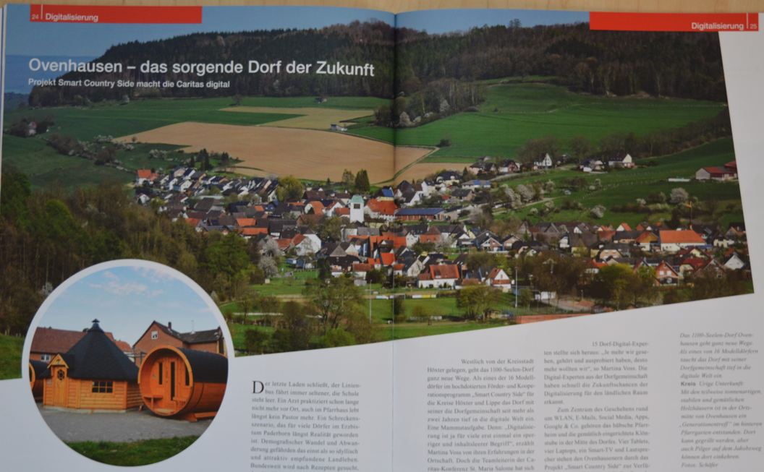
Caritas-Konferenz St. Maria Salome Ovenhausen
2020 – 2023
Bericht über die Caritasarbeit, SCS und Caritas, Presse
Sorgendes Dorf und viele Einladungen deutschlandweit

Slide 3
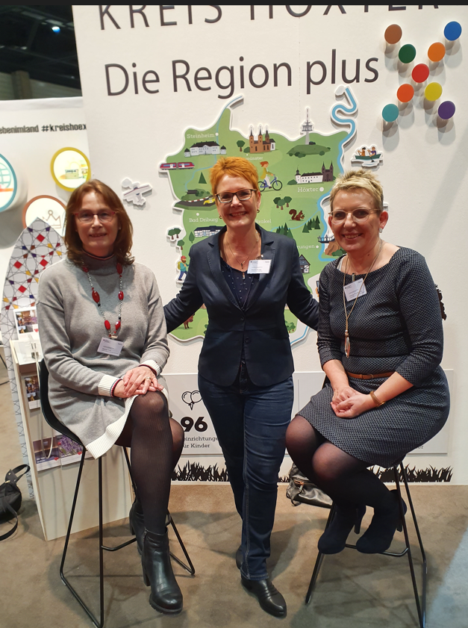
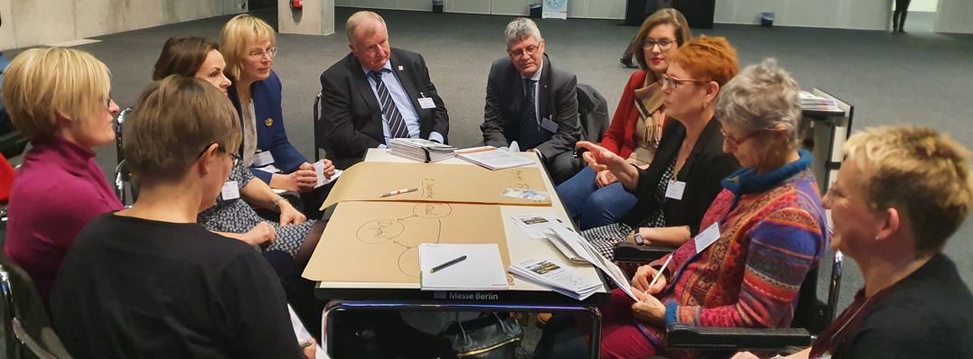
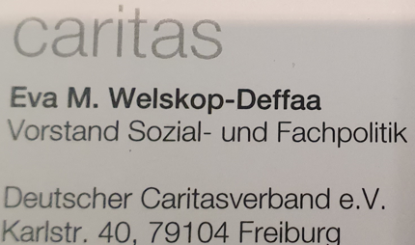
Caritas-Konferenz St. Maria Salome Ovenhausen
2020 – 2023
Bericht über die Caritasarbeit (2019-2022)
Januar 2020 IGW Berlin

Slide 4
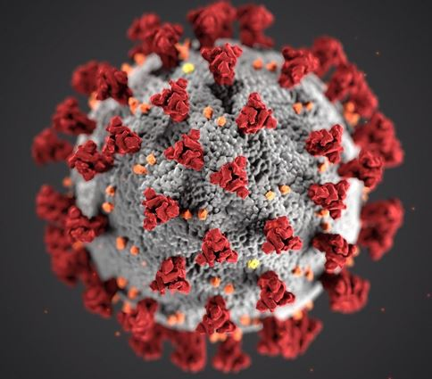
Caritas-Konferenz St. Maria Salome Ovenhausen
2020 – 2023
LOCKDOWN wegen Corona (März 2020)

Slide 5
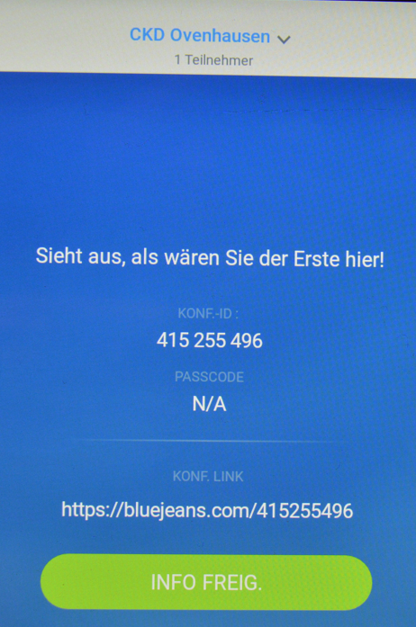
Caritas-Konferenz St. Maria Salome Ovenhausen
2020 – 2023
Corona-LOCKDOWN und …? (April 2020)
Alles ausgebremst, aber
Kontakte und Kommunikation:
Dorffunk,
Klönstubenteam,
CKD PB und Videokonferenzen,
Osterkartenaktion 2020

Slide 6
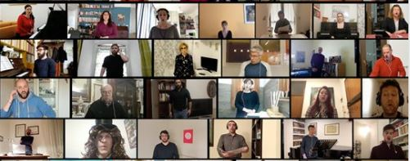
Caritas-Konferenz St. Maria Salome Ovenhausen
2020 – 2023
Corona-LOCKDOWN gestalten (April 2020)
Andere Wege:
Gegen Einsamkeit
und zur Freude

Slide 7
Caritas-Konferenz St. Maria Salome Ovenhausen
2020 – 2023
Corona-LOCKDOWN und …? (Mai 2020)
Erster Deutscher Digitaltag mit dem Ziel:
Internet und Digitales allen Bürgern nahebringen Tag wird trotz/wegen Corona doch stattfinden.

Slide 8
Caritas-Konferenz St. Maria Salome Ovenhausen
2020 – 2023
LOCKDOWN und … (Mai 2020)
Digital-analoges Erzählcafé
Wir drehten Videos mit Dorf-
bewohnern
und
wurden als Vorzeigeprojekt des
Deutschen Digitaltages
besucht und selbst gefilmt.

Slide 9
Caritas-Konferenz St. Maria Salome Ovenhausen
2020 – 2023
LOCKDOWN beflügelt Digitales (19. Juni 2020)
Und kam ein noch ein Knaller:
Der Deutsche Digitaltag hat uns und unser Projekt an das Bundespräsidialamt gemeldet.
Und somit kam es zu … Klönstube wird TV-Studio

Slide 10
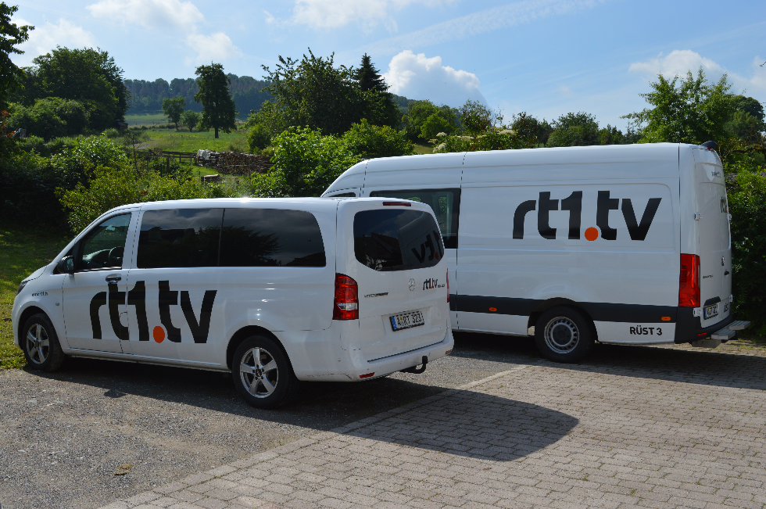
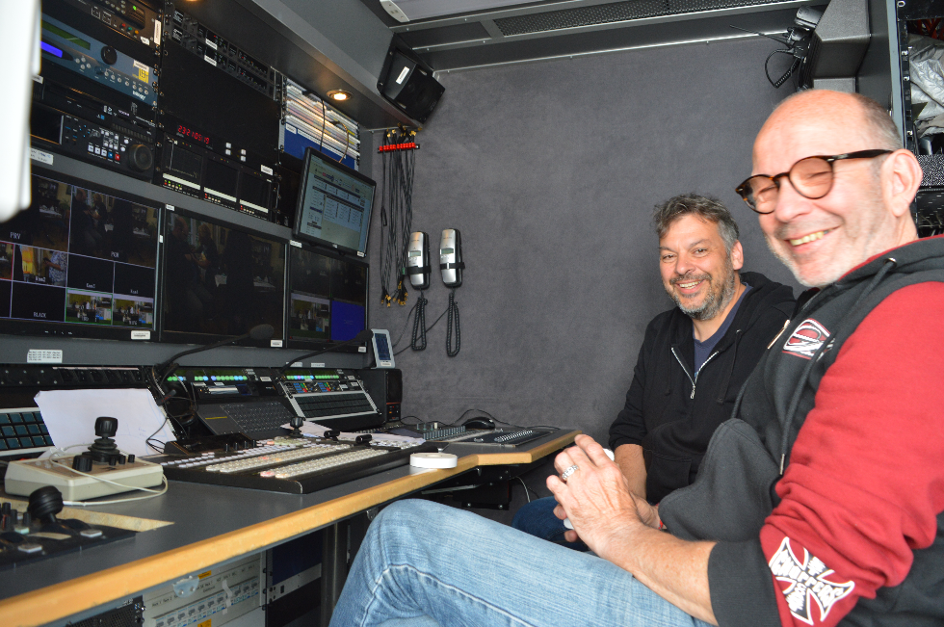
Caritas-Konferenz St. Maria Salome Ovenhausen
2020 – 2023
LOCKDOWN und Hallo Ü-Wagen (19. Juni 2020)
Ü-Wagen und Fachtechniker aus Augsburg

Slide 11
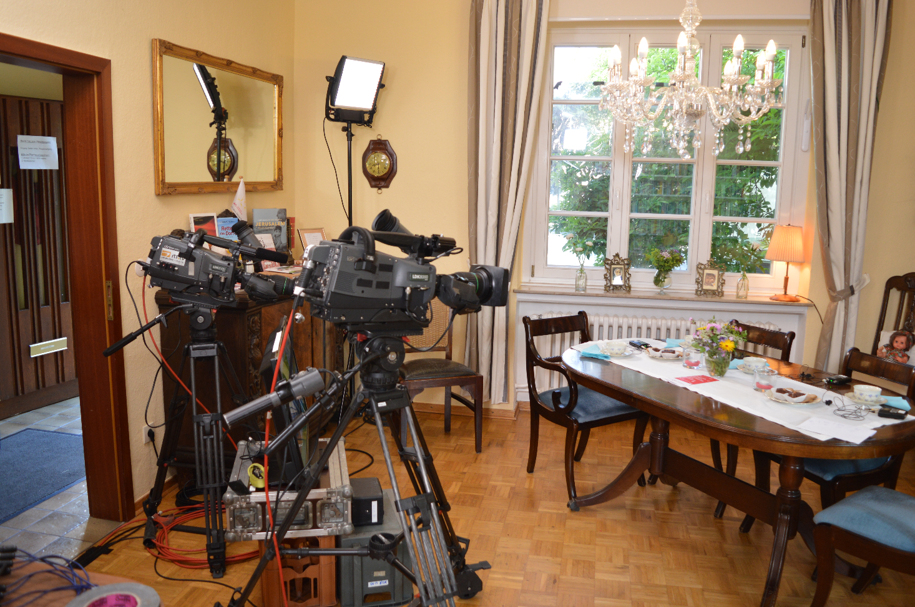
Caritas-Konferenz St. Maria Salome Ovenhausen
2020 – 2023
LOCKDOWN und Dt. Digitaltag (19. Juni 2020)
TV-Studio
in der
Klönstube

Slide 12
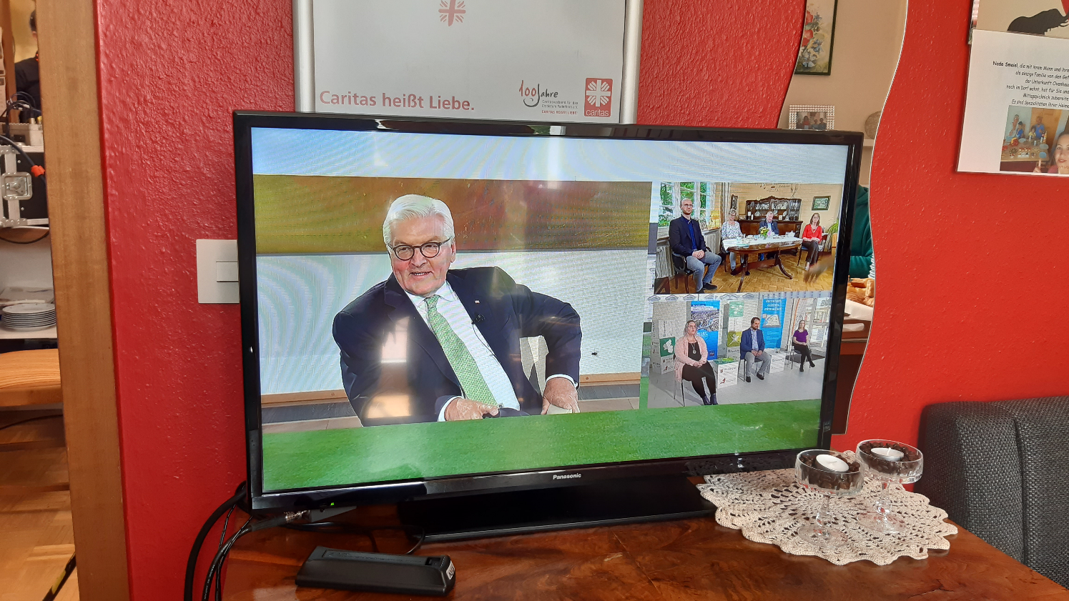
Caritas-Konferenz St. Maria Salome Ovenhausen
2020 – 2023
Digitaltag und Live Chat mit Bundespräsident Steinmeier von Schloss Belvue/Klönstube OV

Slide 13
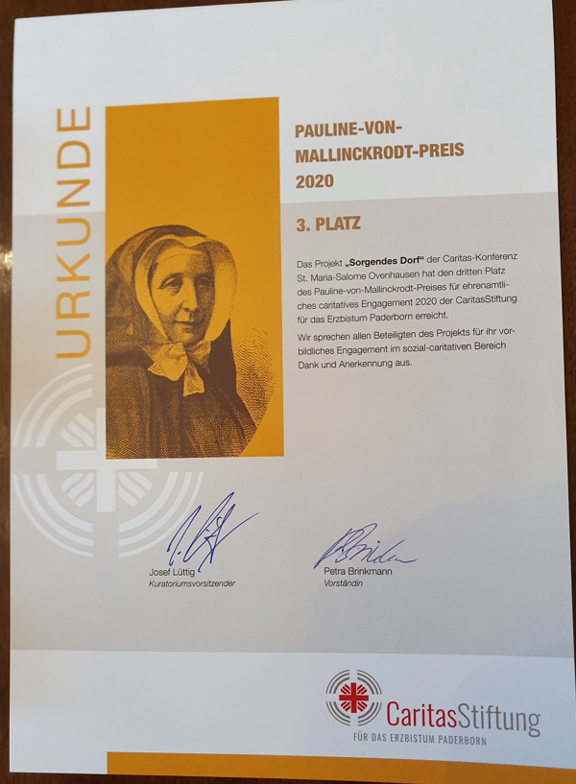
Caritas-Konferenz St. Maria Salome Ovenhausen
2020 – 2023
Bericht über die Caritas-
arbeit (2019-2022)
Pauline v.-Mallinckrodt-
Preis Aug. 2020 für das
Projekt „Sorgendes Dorf“
(Preisausgabe 2021)
Das ist nach bereits unser
zweiter P-v-M.-Preis!

Slide 14
Caritas-Konferenz St. Maria Salome Ovenhausen
2020 – 2023
Digital-Kompass-Standort Ovenhausen 2021
(u. a. Handyschulungen, Onlinebanking)

Slide 15
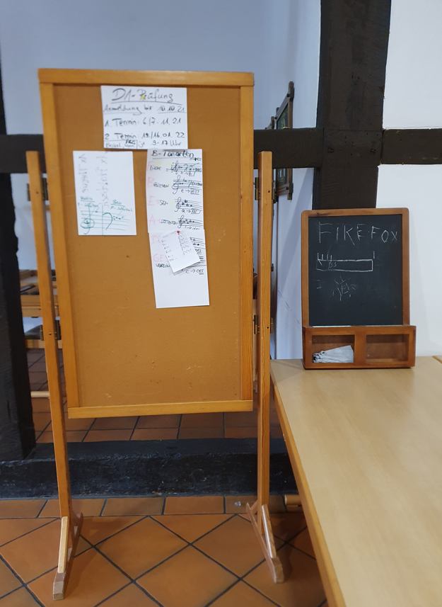
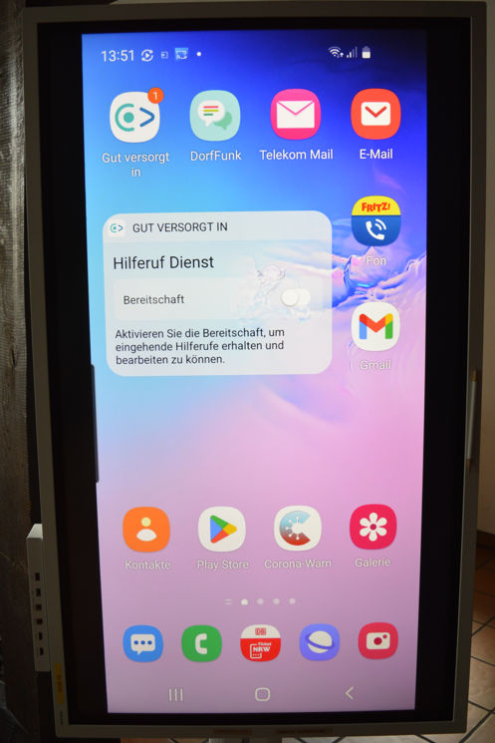
Caritas-Konferenz St. Maria Salome Ovenhausen
2020 – 2023
Elektronische Tafel für Schulungen in Coronazeiten

Slide 16
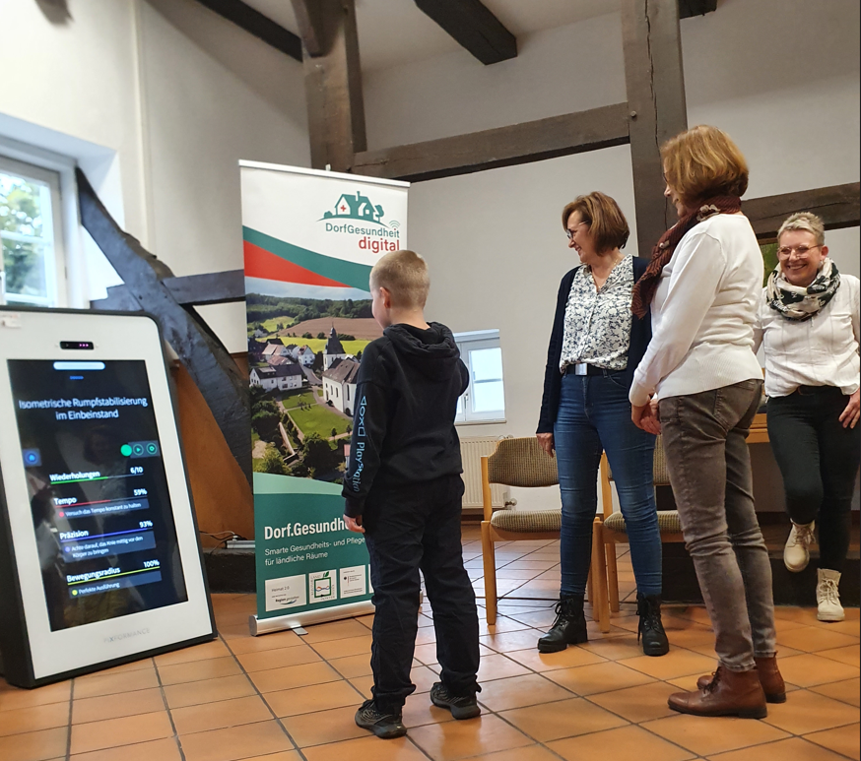
Caritas-Konferenz St. Maria Salome Ovenhausen
2022
Okt. und Ü50: Dorf.Gesundheit.Digital, Okt. 2022
Und welche digitalen Projekte werden wohl noch folgen??

Slide 17
Caritas-Konferenz St. Maria Salome Ovenhausen
2023
16. Mai: Online banking
Und welche digitalen Projekte werden wohl noch folgen??

Slide 18
Caritas-Konferenz St. Maria Salome Ovenhausen
2023
Wir freuen uns über den Besuch der CKD Paderborn im Rahmen von
„In allen 4 Ecken Liebe entdecken“

